Slide 1
ĐẠO ĐỨC
Kính trọng, biết ơn người lao động
Truyện : Buổi học đầu tiên

Slide 2
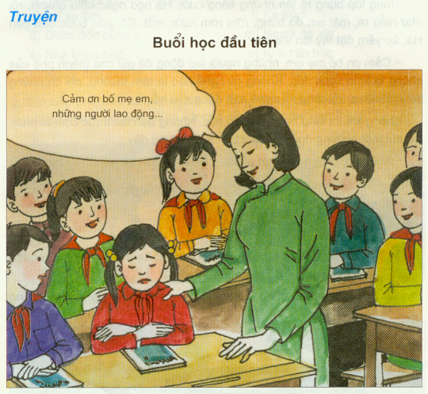

Slide 3
Hoạt động 1
ĐẠO ĐỨC
KÍNH TRỌNG, BIẾT ƠN NGƯỜI
LAO ĐỘNG ( TIẾT 1 )
Tìm hiểu truyện
Buổi học đầu tiên
1. Vì sao một số bạn trong lớp lại cười khi nghe bạn
Hà giới thiệu về nghề nghiệp của bố mẹ mình ?
2. Nếu em là bạn cùng lớp với Hà, em sẽ làm gì
trong tình huống đó ? Vì sao ?

Slide 4
Hoạt động 2
ĐẠO ĐỨC
KÍNH TRỌNG, BIẾT ƠN NGƯỜI
LAO ĐỘNG ( TIẾT 1 )
Theo em trong số những người nêu dưới đây ai là người lao động ? Vì sao ?
Nông dân h. Giáo viên
b. Bác sĩ i. Kẻ buôn bán ma tuý
c. Người giúp việc k. Kẻ buôn bán phụ nữ,
trong gia đình trẻ em
d. Lái xe ôm l. Kẻ trộm
đ. Giám đốc công ty m. Người ăn xin
e. Nhà khoa học n. Kĩ sư tin học
g. Người đạp xích lô o. Nhà văn, nhà thơ
Đ
Đ
Đ
S
Đ
S
Đ
S
Đ
S
Đ
Đ
Đ
Đ

Slide 5
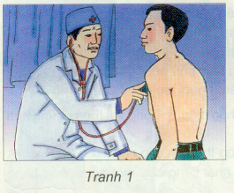
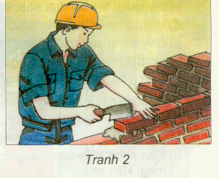
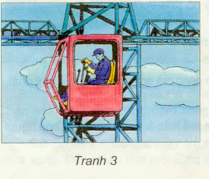
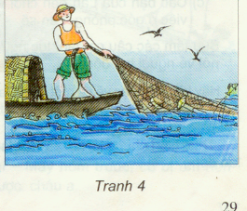
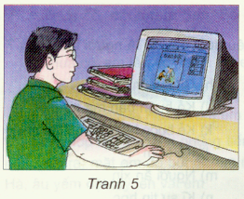
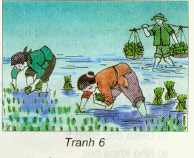
Hoạt động 3
ĐẠO ĐỨC
KÍNH TRỌNG, BIẾT ƠN NGƯỜI
LAO ĐỘNG ( TIẾT 1 )
Em hãy cho biết, những người lao động trong các tranh
dưới đây làm nghề gì và công việc đó có ích cho xã hội
như thế nào ?

Slide 6
Hoạt động 3
ĐẠO ĐỨC
KÍNH TRỌNG, BIẾT ƠN NGƯỜI
LAO ĐỘNG ( TIẾT 1 )
Em hãy cho biết, người lao động trong các tranh
dưới đây làm nghề gì và công việc đó có ích cho xã hội
như thế nào ?

Slide 7
Hoạt động 3
ĐẠO ĐỨC
KÍNH TRỌNG, BIẾT ƠN NGƯỜI
LAO ĐỘNG ( TIẾT 1 )
Em hãy cho biết, người lao động trong các tranh
dưới đây làm nghề gì và công việc đó có ích cho xã hội
như thế nào ?

Slide 8
Hoạt động 3
ĐẠO ĐỨC
KÍNH TRỌNG, BIẾT ƠN NGƯỜI
LAO ĐỘNG ( TIẾT 1 )
Em hãy cho biết, người lao động trong các tranh
dưới đây làm nghề gì và công việc đó có ích cho xã hội
như thế nào ?

Slide 9
Hoạt động 3
ĐẠO ĐỨC
KÍNH TRỌNG, BIẾT ƠN NGƯỜI
LAO ĐỘNG ( TIẾT 1 )
Em hãy cho biết, người lao động trong các tranh
dưới đây làm nghề gì và công việc đó có ích cho xã hội
như thế nào ?

Slide 10
Hoạt động 3
ĐẠO ĐỨC
KÍNH TRỌNG, BIẾT ƠN NGƯỜI
LAO ĐỘNG ( TIẾT 1 )
Em hãy cho biết, người lao động trong các tranh
dưới đây làm nghề gì và công việc đó có ích cho xã hội
như thế nào ?

Slide 11
Hoạt động 3
ĐẠO ĐỨC
KÍNH TRỌNG, BIẾT ƠN NGƯỜI
LAO ĐỘNG ( TIẾT 1 )
Em hãy cho biết, người lao động trong các tranh
dưới đây làm nghề gì và công việc đó có ích cho xã hội
như thế nào ?

Slide 13
ĐẠO ĐỨC
KÍNH TRỌNG, BIẾT ƠN NGƯỜI
LAO ĐỘNG ( TIẾT 1 )
Ghi nhớ :
Cơm ăn, áo mặc, sách học và mọi của cải khác
trong xã hội có được là nhờ những người lao động.
Em phải kính trọng và biết ơn người lao động.

